Slide 1
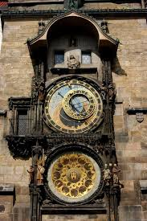
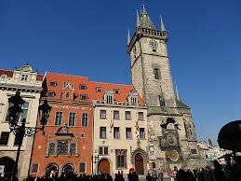
Orloj
Staroměstská radnice

Slide 2
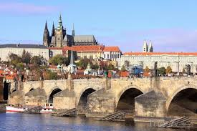
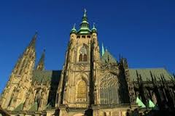
Pražský hrad
Chrám sv. Víta

Slide 3
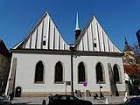
Betlémská kaple

Slide 4
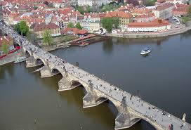
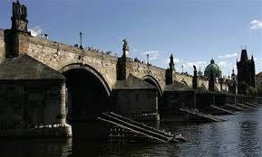
Karlův most

Slide 5
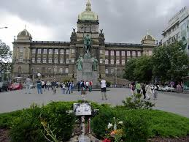
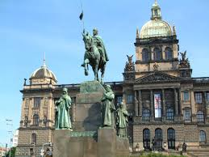
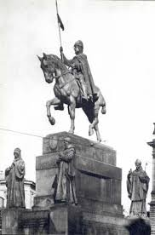
Národní muzeum
Socha sv. Víta

Slide 6
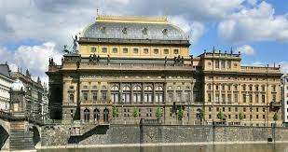
Národní divadlo

Slide 7
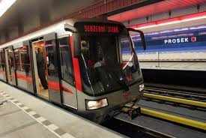

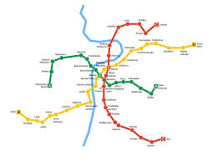

Slide 8
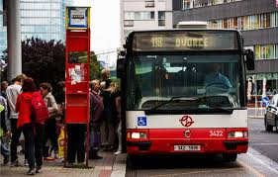
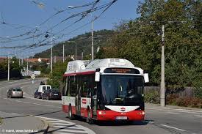
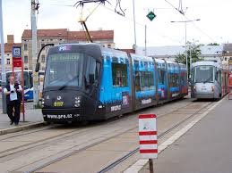
Způsoby MHD v Praze

Slide 9
Poznáš budovy?
1)
4)
2)
5)
6)
3)

Slide 10
Orloj
na Staroměstské radnici

Slide 11
Národní divadlo

Slide 12
Staroměstská radnice

Slide 13
Pražský hrad

Slide 14
Chrám sv. Víta

Slide 15
Betlémská kaple

Slide 16
Karlův most

Slide 17
Národní muzeum

Slide 18
Socha sv. Václava

